Slide 1
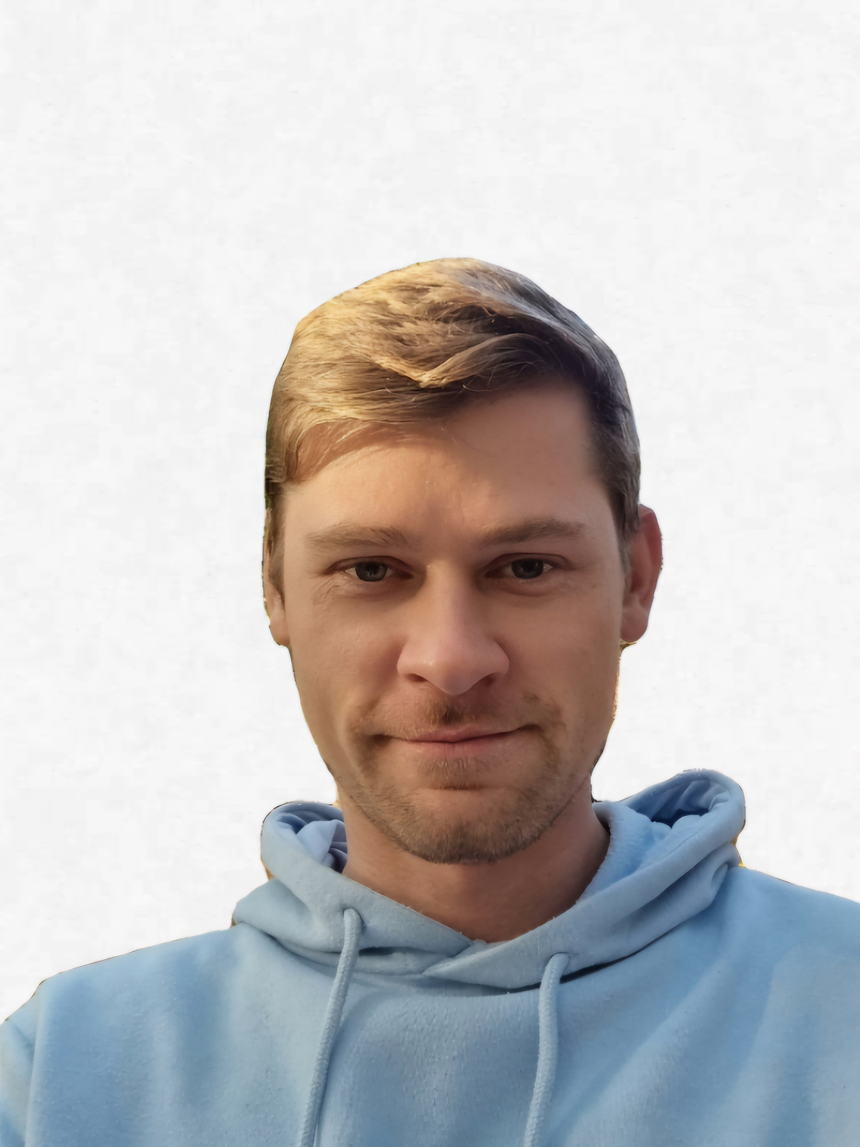










ШЛЯПНИКОВ СЕРГЕЙ
КОНТАКТЫ
8-960-188-39-88
Почта
Телеграмм
Инженер по тестированию
Г. Кстово
ОПЫТ РАБОТЫ
Skypro май 2024
Проект: личный кабинет преподавателя в SkyEng
Обязанности:
Тестирование функциональных требований стейкхолдеров
Декомпозировать продукт
Составить: тест-кейсы, чек-листы, баг-репорты, НТТР запросы в Postman
Оформить дефекты.
Применял тестирование:
Функциональное, регрессионное, приемочное, смоук-тест, API
Skypro сентябрь 2024
Проект: ручное тестирование интернет-сервиса "Кинопоиск"
Обязанности:
Тестирование авторизации на сайте
Поиск фильмов по названию
Выбор просмотра по группам
Применял тестирование:
Функциональное, нефункциональное, смоук-тест, API
Dungeons & Dragons Июнь 2025 - н.в.
Проект: онлайн-симулятор боёв
Обязанности:
Тестирование веб-сайта игры
Применял тестирование:
Функциональное, нефункциональное
НАВЫКИ
Ручное тестирование:
Функциональное
Регресионное
Приемочное
Смоук
UI/UX
Тестирование API:
Postman
Rest API
JSON
HTML/CSS
Базы данных:
SQL
Postgresql
Инструменты:
Miro
Conflluence
Sitechko
Qase.io
Jira
VSCode
О СЕБЕ:
Я начинающий QA-инженер с опытом тестирования веб-сайтов. Прошел обучение по курсу "Инженер по тестированию" в Skypro, а также завершил обучение по автоматизации тестирования на Python.
Легко обучаюсь и быстро адаптируюсь к новым условиям. Способен преодолевать сложности и добиваться результатов в сжатые сроки.
ОБРАЗОВАНИЕ
Кстовский нефтяной техникум им. Б.И.Корнилова 2005-2009
Монтаж и техническая эксплуатация промышленного оборудования
Skypro 2024-2025
Инженер по тестированию
КУРСЫ
Skypro 2024
Автотестирование на Python
Тестирования API

